Slide 1




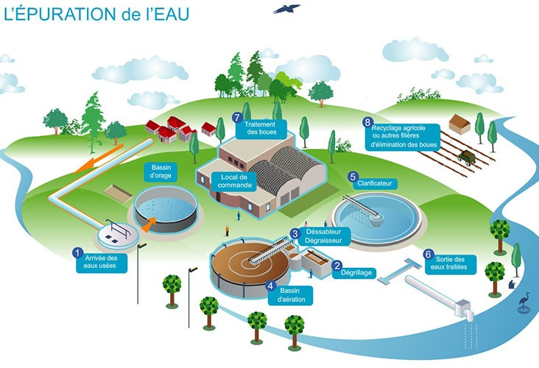

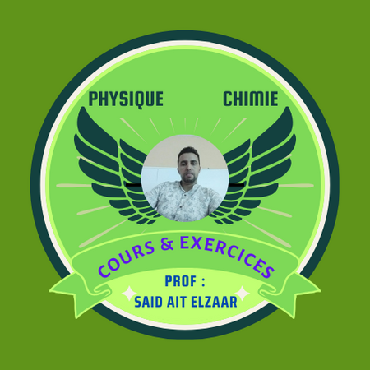
chapitre 10
Traitement des l’eaux
معالجة المياه
Prof :

Slide 2
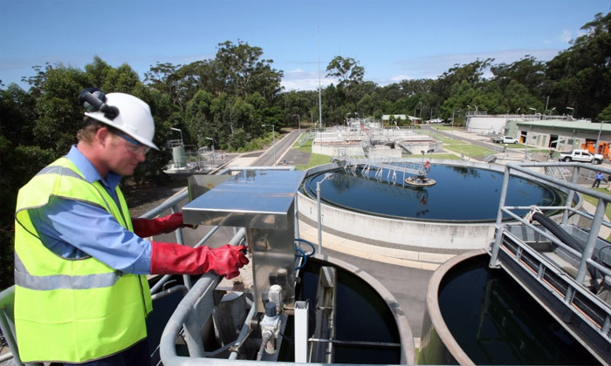
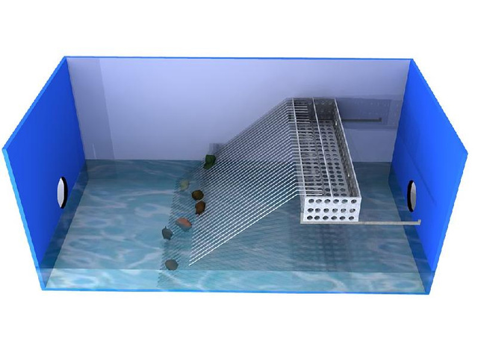
I - Comment rendre une eau potable?
  Parmi les eaux exploitées pour l'eau potable, on trouve des eaux souterraines et des eaux de surface
  Les eaux souterraines sont traitées de manière simple car elles sont peu polluées
  Les eaux de surface sont traitées selon les étapes suivantes:
Étape 1 : le tamisage ou le dégrillage
Pendant cette phase, les trous sont utilisés pour séparer les gros objets solides tels que les pierres, le gravier et les branches du mélange

Slide 3
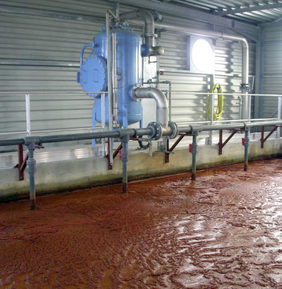
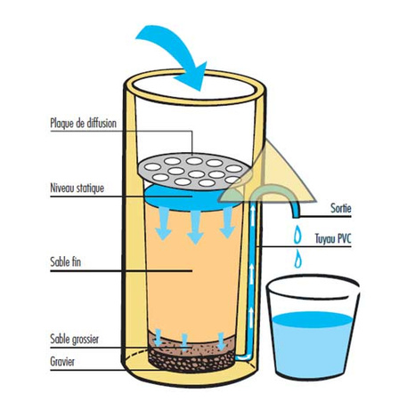
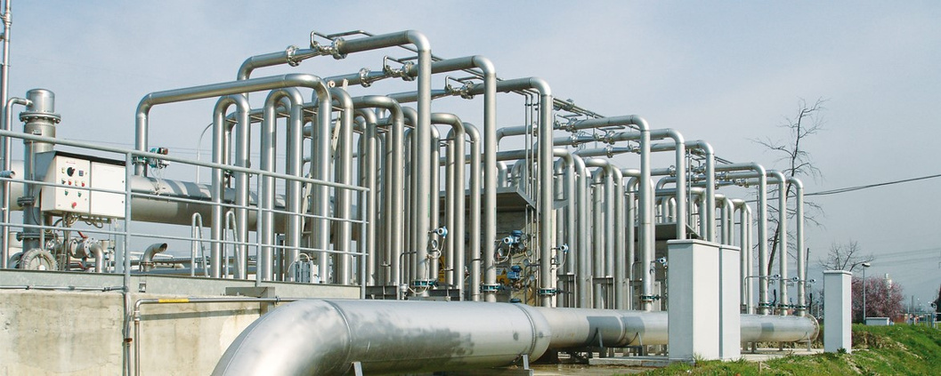
Étape 2 : la floculation et la décantation
  Au cours de cette phase, nous ajoutons des produits chimiques qui précipitent les objets suspendus dans l'eau, ce que l'on appelle une floculation , puis le processus de décantation est utilisé pour séparer les objets solides
Étape 3 : la filtration sur sable.
  L'eau est transférée à travers cette étape vers le bassin de filtration pour s'infiltrer à travers une couche de sable fin.
Étape 4 : la Stérilisation à l'ozone
  L'eau filtrée est transférée dans un bassin et passe le gaz d'ozone pour éliminer les microbes et éliminer les odeurs et le goût.

Slide 4
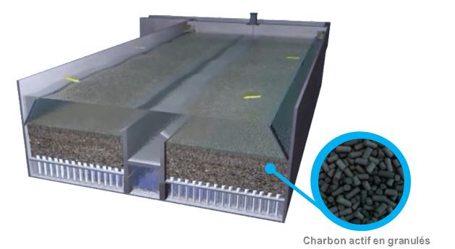
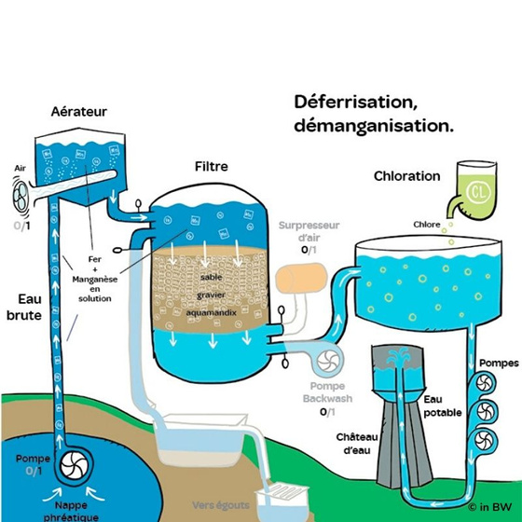
Étape 5 :la filtration sur charbon
  L'eau se déplace vers un bassin où elle est déposée à travers des morceaux de carbone pour la purger des impuretés
Étape 6 :la Chloration
  L'eau chlorée est stérilisée puis stockée jusqu'à sa distribution au consommateur

Slide 5
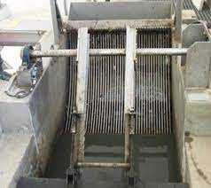
II-Traitement des eaux usées:
  L'eau est généralement contaminée lorsqu'elle est utilisée et varie en fonction du type d'utilisation (domestique, industrielle, agricole) Ces polluants sont classés comme physiques, biologiques et chimiques, et sont éliminés avant d'être éliminés dans la nature.
  Ceci est fait selon les étapes suivantes:
Étape 1 :le dégrillage
Pendant cette phase, une grille de fer est utilisée pour arrêter les déchets à grande échelle

Slide 6
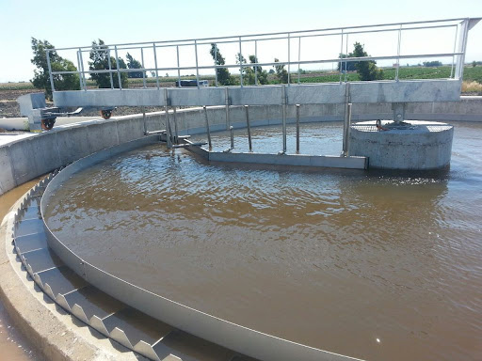
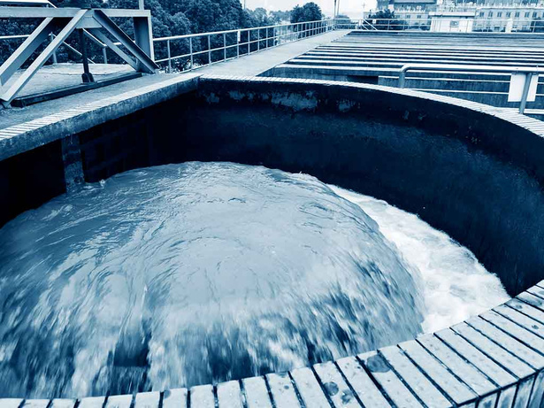
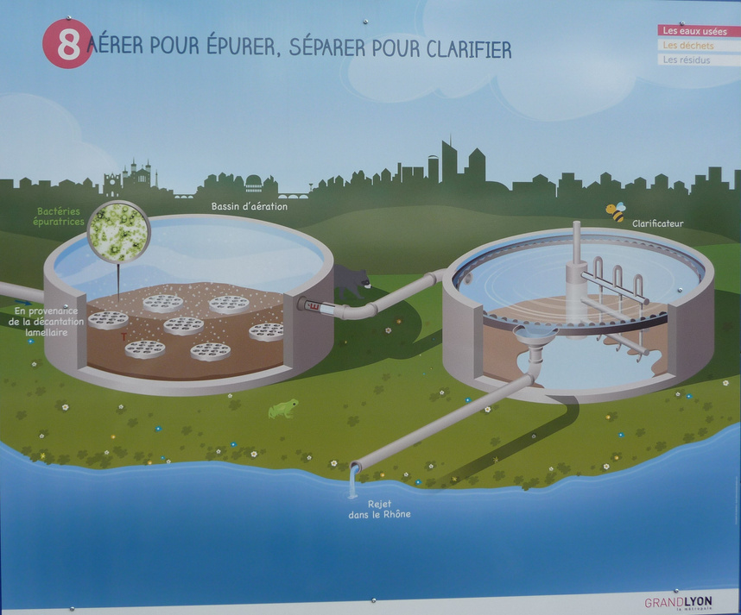
Étape 2 :la décantation
  Transférer le mélange dans le bassin de décantation pour séparer les objets solides suspendus par le liquide, et les huiles qui flottent à la surface
Étape 3 :le traitement biologique
  Ventilation de l'eau après l'ajout de bactéries, pour permettre à celle-ci d'éliminer les objets contaminés susceptibles de polluer l'environnement..
Étape 4 : la clarification
  Le mélange est transféré dans un réservoir pour séparer le liquide de la boue et enlève le liquide qui a été purifié des polluants dans la nature et traite la boue pour extraire les engrais agricoles.

Slide 7
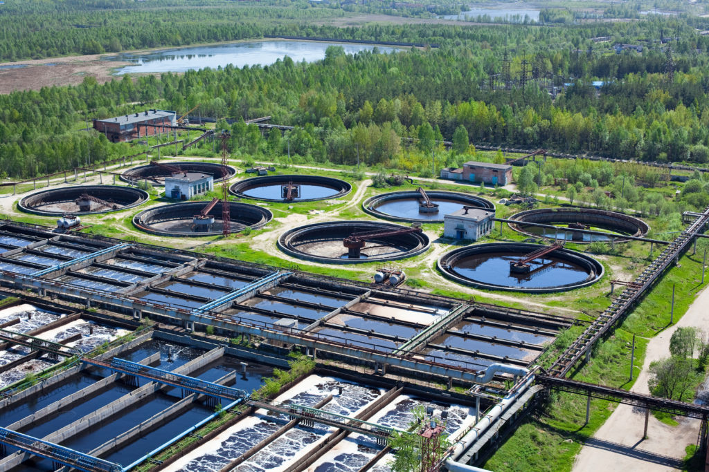
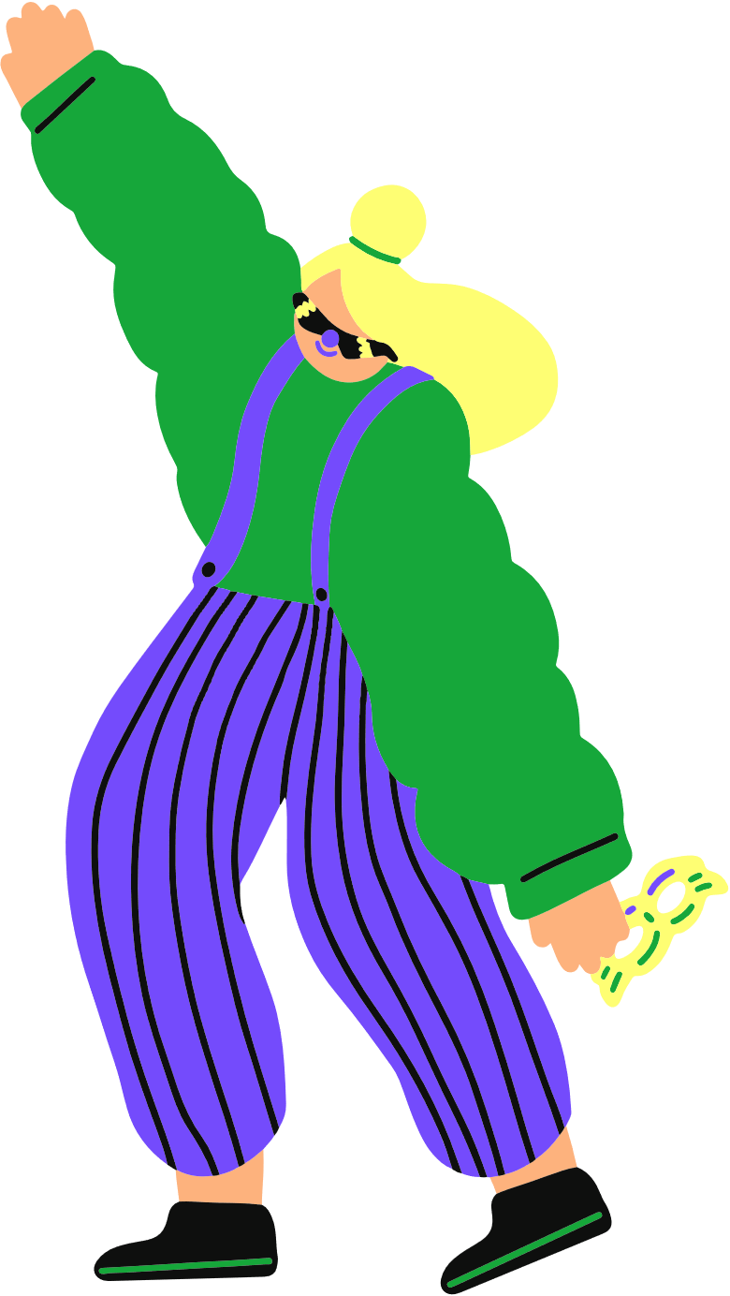
CONCLUSION
Les étapes du traitement de l'eau à partir des sources naturelles et après l'utilisation et le rejet dans la nature est coûteuse, par conséquent, nous devons rationaliser et utiliser et ne pas polluer ses sources

